Slide 1
MySQL - Flask
Maj 18, 2023

Slide 2
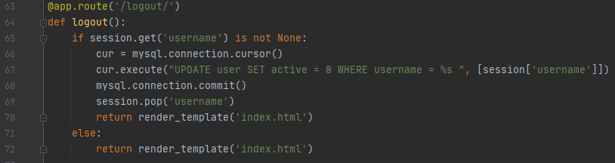
Flask - app.py

Slide 3
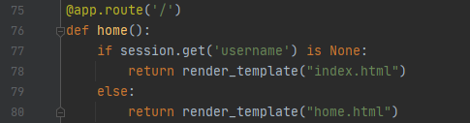
Flask - app.py

Slide 4
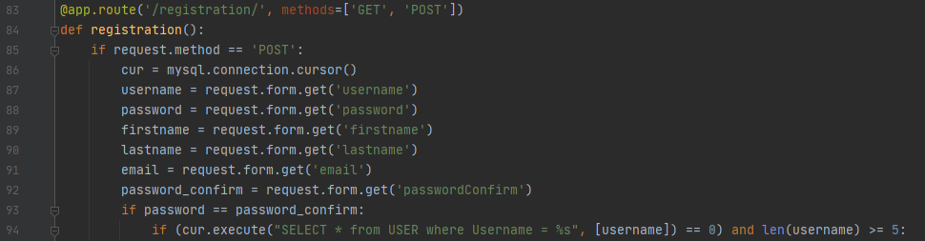
Flask - app.py

Slide 5
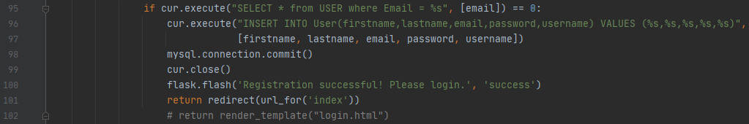
Flask - app.py

Slide 6
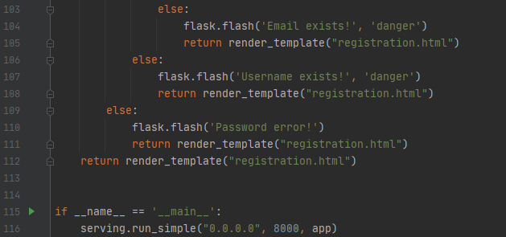
Flask - app.py

Slide 7
Resursi
Link za templates, static i sql skriptu:
https://drive.google.com/drive/folders/1odR_SMC4YH9W4VHEUn1tJzEQFeNRpg8z?usp=sharing
https://github.com/EswarGitHub/GymManagementSystem
https://github.com/djukas95/SocialMedia

Slide 8
Zadatak
Napraviti aplikaciju po izboru, ali obuhvatiti sve elemente koji su do sad rađeni:
- kreiranje modela ili direktno sql skripte
- pisanje frontend dijela
- pisanje backend dijela (sve rute)

